Slide 1
Patentinformationszentrum Darmstadt der Universitäts- und Landesbibliothek – www.main-piz.de
Rudolf Nickels
Wir suchen anders!
24.05.2018
MWW / DARIAH-DE Workshop Suchtechnologien
Unterstützt durch:
Offizieller Kooperationspartner des Deutschen Patent-und Markenamts
Mitglied im europaweiten PATLIB-Netzwerk des Europäischen Patentamts
2014| © PIZ Darmstadt - www.main-piz.de | 1

Slide 2
Kurzvorstellung PIZ
Aufgaben u. Leitbild
Kundennutzen
Erstanlaufstelle für alle Fragen zum Schutz von Innovationen
Analysen u. Überwachungen v. Patenten, Marken, Designs
Unterstützung beim IP-Management
Absolute Vertraulichkeit
Kompetente Mitarbeiter mit langjähriger Erfahrung
Partner-Netzwerke regional und überregional
Sicherung eines nachhaltigen Erfolgs von Innovationen durch Hilfe beim
Schutz: Unterstützung beim Weg zum geeigneten Schutzrecht
Handlungsfreiheit: Unterstützung bei Prüfung und Absicherung
© 2018 PIZ Darmstadt - www.main-piz.de | 2

Slide 3
Agenda - Vorlage
Was macht Patentrecherchen besonders?
Welche Tools werden verwendet?
Welche Recherchemethoden werden angewendet?
Welche Erfolgskriterien gibt es ?
© 2018 PIZ Darmstadt - www.main-piz.de | 3

Slide 4
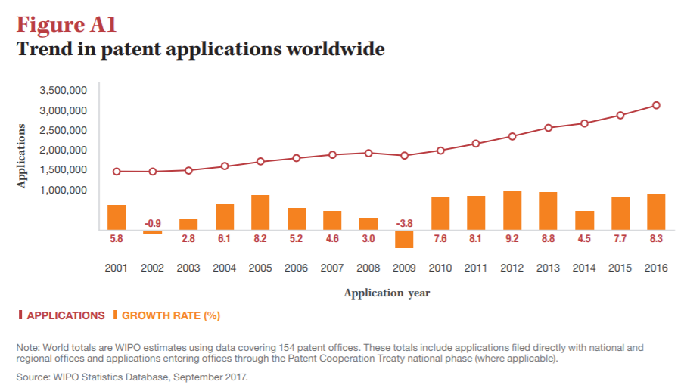
Berge von Patenten
Espacenet: kostenloser Zugriff auf über 100 Millionen Patentdokumente
© 2018 PIZ Darmstadt - www.main-piz.de | 4

Slide 5
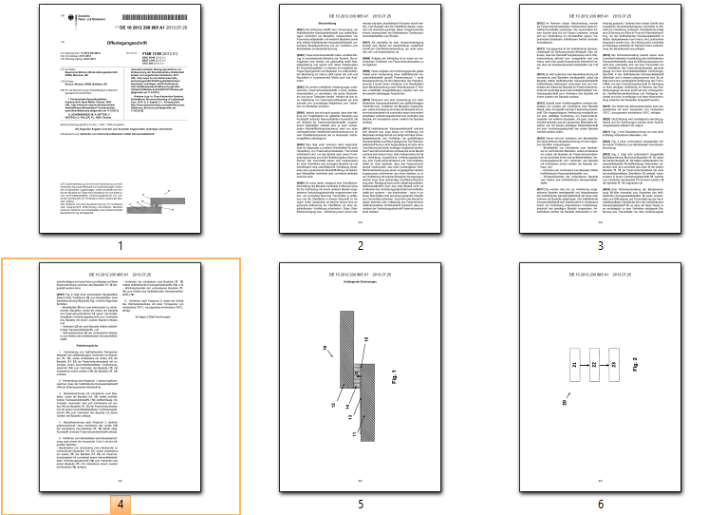
Aufbau eines Patents
Titelseite
Beschreibung
Ansprüche
Zeichnungen
© 2018 PIZ Darmstadt - www.main-piz.de | 5

Slide 6
Recherchearten
Eigene Anmeldung: Neuheitsrecherche
Eigene Handlungsfreiheit abschätzen: Verletzungsrecherche auch Freedom-to-Operate genannt.
Konkurrenzanmeldung angreifen: Einspruchs- oder Nichtigkeitsrecherche (innerhalb Frist oder später)
Laufende Beobachtung: Regelmäßige Überwachungsreports
© 2018 PIZ Darmstadt - www.main-piz.de | 6

Slide 7
Was macht Patentsuchen besonders?
Anforderung der Vollständigkeit
Genauigkeit und Präzision der Suche
Patentchinesisch – schwierige Patentsprache
© 2018 PIZ Darmstadt - www.main-piz.de | 7

Slide 8
Große Anforderung der Vollständigkeit
Neuheit als zentrale Anforderung
Im Prinzip alle weltweit öffentlich zugänglichen Informationen
Schriftlich z. B. auch Zeitschriftenartikel
Mündlich z. B. Vorträge oder auch
Benutzung im öffentlich zugänglichen Raum
Daher reichen schon Suchen in Patentliteratur mit nur einer Suchrichtung fast nie
© 2018 PIZ Darmstadt - www.main-piz.de | 8

Slide 9
Genauigkeit und Präzision der Suche
Patente bauen zumeist auf alten Patenten auf
Die klassische Fragestellung ist kein Überblick, sondern beschreibt exakte Details der Neuerung
Daher ist meist die genaue Beschreibung des neuen Aspekts Suchaufgabe
© 2018 PIZ Darmstadt - www.main-piz.de | 9

Slide 10
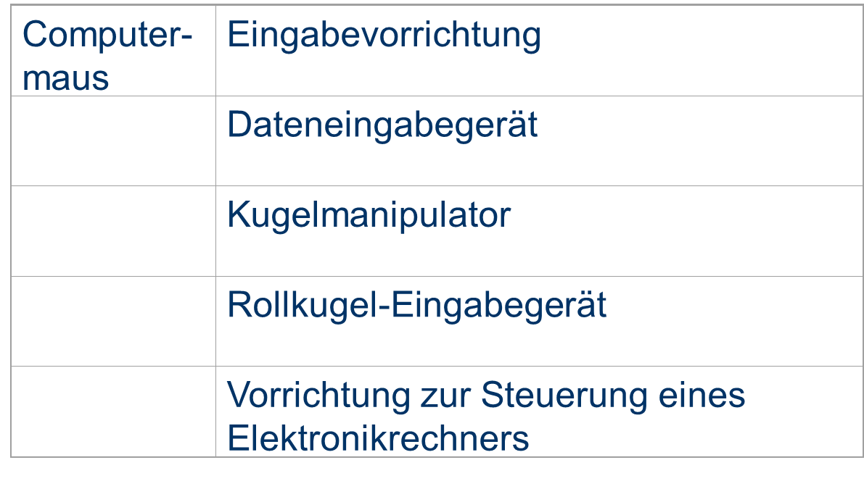
Patentchinesisch – schwierige Patentsprache
© 2018 PIZ Darmstadt - www.main-piz.de | 10

Slide 11
Vorteile von Patentinformation
Fast alle Gebiete der Technik
Informationen über technische Details
Weltweite geographische Abdeckung
Oft exklusiv
Weltweit einheitlicher Zugang über Klassifikation
Freie Verfügbarkeit
Starker Anwendungsbezug
© 2018 PIZ Darmstadt - www.main-piz.de | 11

Slide 12
Freie weltweite Datenbanken
Depatisnet des Deutschen Patent- und Markenamts > https://depatisnet.dpma.de/
Espacenet des Europäischen Patentamts > https://worldwide.espacenet.com/
Patentscope der Weltorganisation für Geistiges Eigentum > https://patentscope.wipo.int/
© 2018 PIZ Darmstadt - www.main-piz.de | 12

Slide 13
Vorteile kommerzieller Datenbanken
Vollständigere Informationen
Mehr Volltexte, mehr Länder
Vielfältige Recherchemöglichkeiten
Komplexere Suchanfragen, Speichermöglichkeiten
Aktualität und Zuverlässigkeit
Komfortable Bildanzeige
© 2018 PIZ Darmstadt - www.main-piz.de | 13

Slide 14
Recherchemethoden
Verschiedene Strategien bei
Umfassenden Recherchen wichtig
Möglichst in mehreren Datenbanken!
Namensabfragen
(Anmelder o. Erfinder)
Internationale
Patentklassifikation
und andere Klassif.
Stichworte aus
Verschiedenen
Inhaltsbereichen
Zitierungen von
Prüfern und Anmeldern
© 2018 PIZ Darmstadt - www.main-piz.de | 14

Slide 15
Stichwort-Probleme
Keine standardisierte Sprache in Dokumenten > jede Anmeldung hat ihre eigene Interpretation
Daher ist es immer eine gute Idee längere Synonymlisten anzulegen
© 2018 PIZ Darmstadt - www.main-piz.de | 15

Slide 16
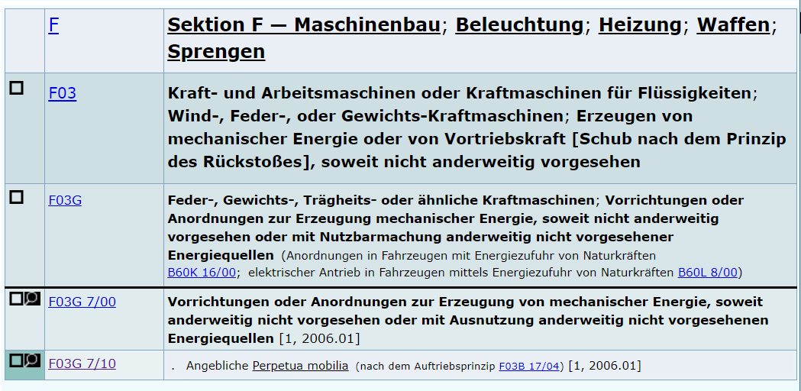
Patentklassen – auch für Perpetuum mobile
© 2018 PIZ Darmstadt - www.main-piz.de | 16

Slide 17
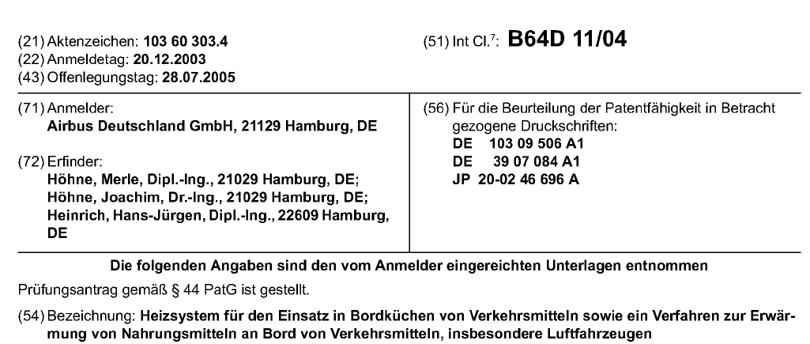
Zitatvarianten
Zitierungen als weiterführende Infos nutzen: Mögliche Dokumente mit engerem Themenbezug
Prüferzitierungen: Im Prüfungsverfahren von Amt aufgefundene Entgegenhaltungen
Anmelderzitierungen: In Beschreibung zur Diskussion des Standes der Technik enthalten.
© 2018 PIZ Darmstadt - www.main-piz.de | 17

Slide 18
Einstieg finden
Erfassung der Themenstellung
Bekannte Dokumente
Anmelder mit eindeutigem Portfolio
Vorrecherche Stichworte
© 2018 PIZ Darmstadt - www.main-piz.de | 18

Slide 19
Vorrecherche Stichworte
Enge Eingrenzung mit sehr genau passenden Stichworten
Erste Dokumente für weitere Recherche finden:
Klassen
Zitierungen
Anmelder
© 2018 PIZ Darmstadt - www.main-piz.de | 19

Slide 20
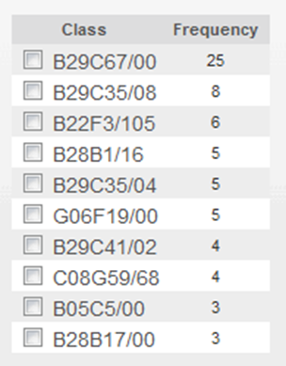
Klassenstatistik
TIZ Berlin
Z. B. Klassenstatistik mit einschlägigen Stichworten
Prüfung der einzelnen Klassen auf Relevanz
Passende Patentklassen finden
© 2018 PIZ Darmstadt - www.main-piz.de | 20

Slide 21
Recherche als iterativer Prozeß
Extraktion neuer
Suchkriterien
Extraktion neuer
Suchkriterien
Suche durchführen
Suchergebnis
Suche durchführen
Suchaufwand
© 2018 PIZ Darmstadt - www.main-piz.de | 21

Slide 22
Systematische o. kreative Suchstrategien?
Gutes Rezept: Einstieg kreativ mit 2-3 Begriffen, welche Thema eng beschreiben
Fortführung mit systematischer Suche
Auch Wechsel zurück kann bei schwierigen Recherchen sinnvoll sein
© 2018 PIZ Darmstadt - www.main-piz.de | 22

Slide 23
Erfolgsmethoden
Suchstrategien mit möglichst variablen Ansätzen (Klassen, Stichworte, Kombinationen davon, Zitate)
Rückkopplung auf Themenstellung > erneute Interpretation
Mehrstufiger Bewertungsprozess der Fundstellen (Erfahrung während der Recherche)
Absicherung durch mehrere Rechercheure
© 2018 PIZ Darmstadt - www.main-piz.de | 23

Slide 24
Erfolgsindikatoren
Gute Kundenkommunikation
Reflektion der Strategie
Natürlich eindeutige Treffer > hier Zitierungen oft interessant
Überschneidende Ergebnisse mit unterschiedlichen Suchstrategien
© 2018 PIZ Darmstadt - www.main-piz.de | 24

Slide 25
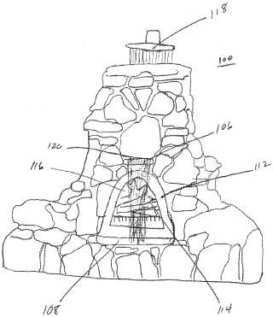
Das war‘s
Nicht alle Patentanmeldungen revolutionieren die Welt..
… aber spannend ist die Welt der Patente allemal
US2003084897 Feuerstelle mit Wasserfall
© 2018 PIZ Darmstadt - www.main-piz.de | 25

